Slide 1
NHIỆT LIỆT CHÀO MỪNG CÁC EM ĐẾN VỚI BÀI HỌC MÔN TIN HỌC!

Slide 2
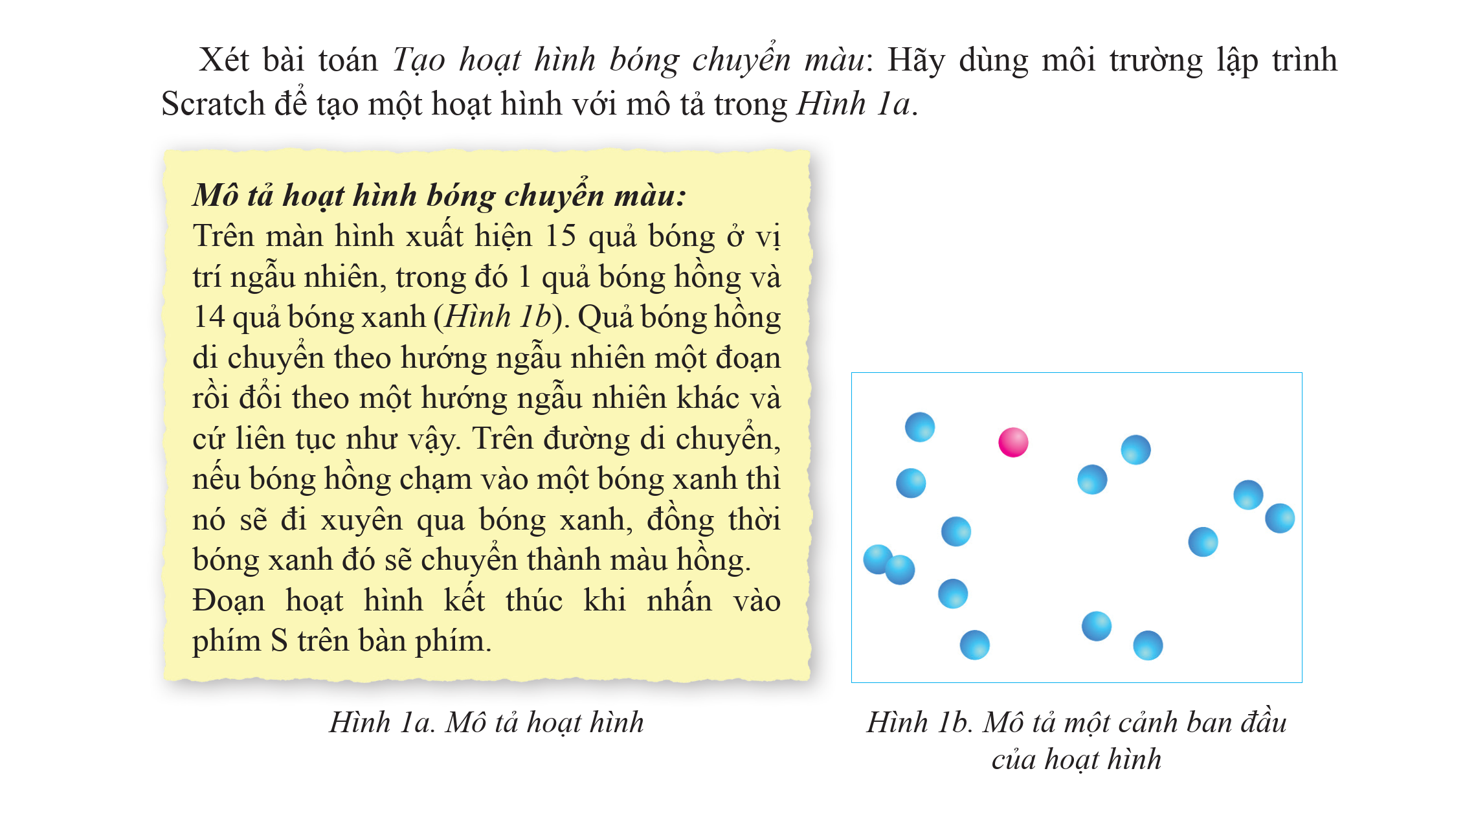
KHỞI ĐỘNG
Xét bài toán Tạo hoạt hình bóng chuyển màu: Hãy dùng môi trường lập trình Scratch để tạo một hoạt hình với mô tả trong Hình 1a.
Hình 1b. Mô tả một cảnh ban đầu của hoạt hình
Hình 1a. Mô tả hoạt hình

Slide 3
CHỦ ĐỀ F: GIẢI QUYẾT VẤN ĐỀN VỚI SỰ TRỢ GIÚP CỦA MÁY TÍNH BÀI 3: THỰC HÀNH TẠO VÀ CHẠY THỬ CHƯƠNG TRÌNH

Slide 4


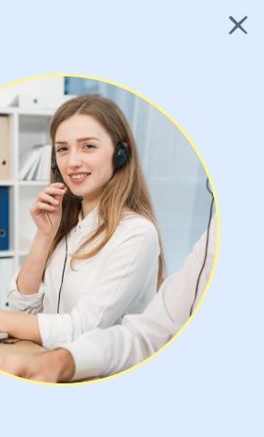
NHIỆM VỤ 1: TẠO CHƯƠNG TRÌNH
Hướng dẫn:
📍 Bước 1. Tạo hai nhân vật Bóng hồng và Bóng xanh 1.
📍 Bước 2. Đặt lại tên trang phục để thể hiện màu của trang phục của hai nhân vật Bóng hồng, Bóng xanh 1.

Slide 5
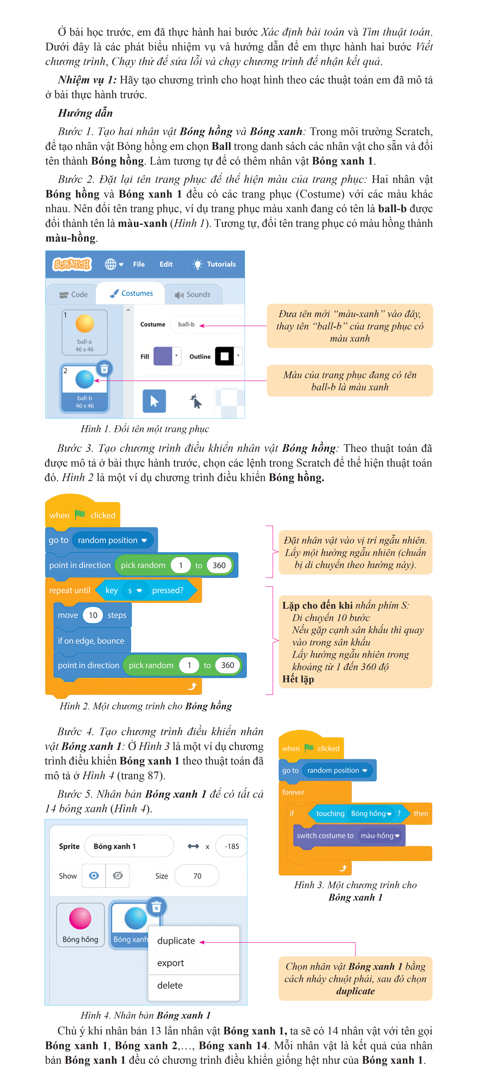
📍 Bước 2. Đặt lại tên trang phục để thể hiện màu của trang phục của hai nhân vật Bóng hồng, Bóng xanh 1.
Đổi tên một trang phục

Slide 6
📍 Bước 3. Tạo chương trình điều khiển nhân vật Bóng hồng.
Một chương trình cho bóng hồng

Slide 7
📍 Bước 4. Tạo chương trình điều khiển nhân vật Bóng xanh 1.
Một chương trình cho bóng xanh 1

Slide 8
📍 Bước 5. Nhân bản Bóng xanh 1 để có tất cả 14 bóng xanh
Một chương trình cho bóng xanh 1

Slide 9
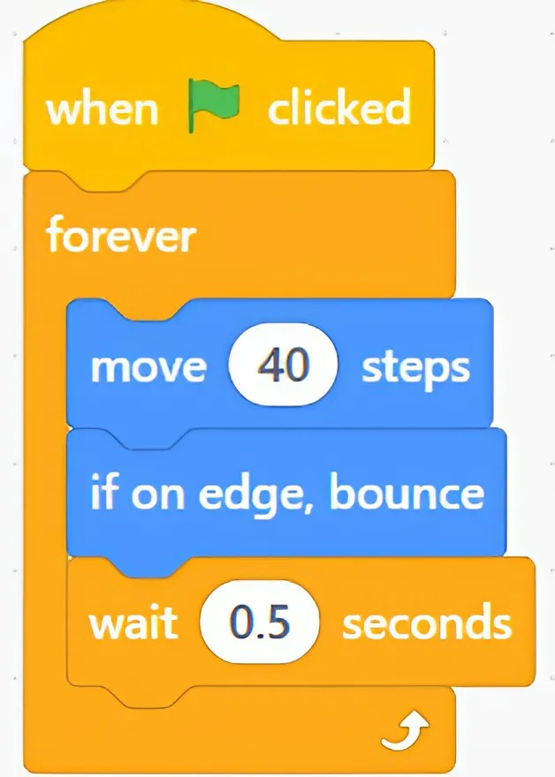

Lệnh mới
Chương trình nhỏ điều khiển một nhân vật chuyển động liên tục (không đổi hướng)

Slide 10
NHIỆM VỤ 2: CHẠY THỬ CHƯƠNG TRINH
Hãy chạy thử chương trình một số lần và quan sát mỗi lần bắt đầu đoạn hoạt hình thì số lượng bóng hồng và bóng xanh có đúng với yêu cầu (mô tả của đề bài) hay không?
Di chuyển của các quả bóng có vẻ không tự nhiên, nó có vẻ xoay tròn do di chuyển số bước ngắn rồi đã đổi hướng. Làm thế nào để tránh hiện tượng bóng dịch chuyển chậm khỏi vị trí cũ (vì gần như xoay tròn quanh vị trí cũ)?
Mặc dù tăng số bước di chuyển trước khi đổi hướng đi, nhưng bóng chuyển động có vẻ nhanh. Có cách nào để làm bóng di chuyển với tốc độ chậm hơn?

Slide 11
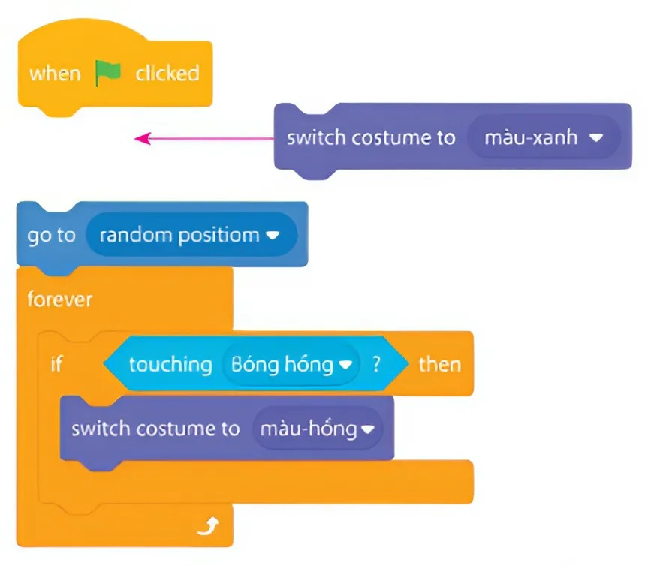
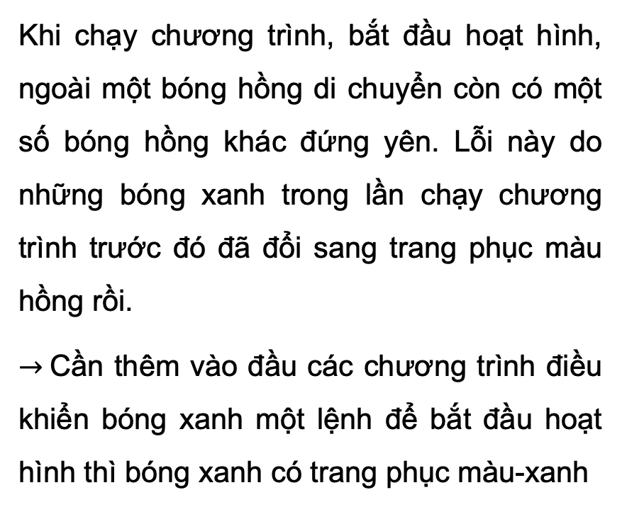
Khi chạy chương trình, bắt đầu hoạt hình, ngoài một bóng hồng di chuyển còn có một số bóng hồng khác đứng yên. Lỗi này do những bóng xanh trong lần chạy chương trình trước đó đã đổi sang trang phục màu hồng rồi.
$→$Cần thêm vào đầu các chương trình điều khiển bóng xanh một lệnh để bắt đầu hoạt hình thì bóng xanh có trang phục màu-xanh
Thêm lệnh vào chương trình điều khiển bóng xanh để sửa lỗi

Slide 12
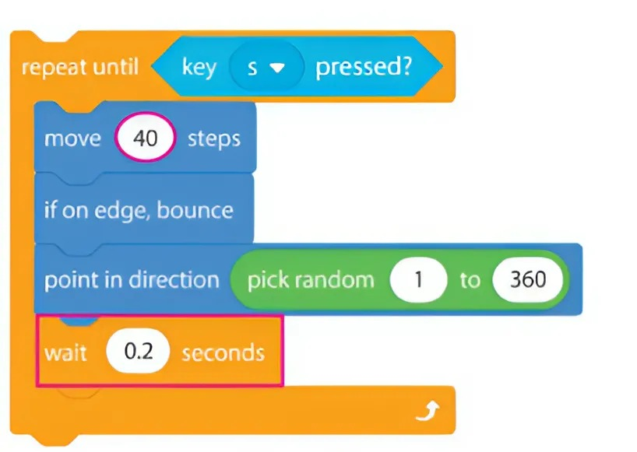
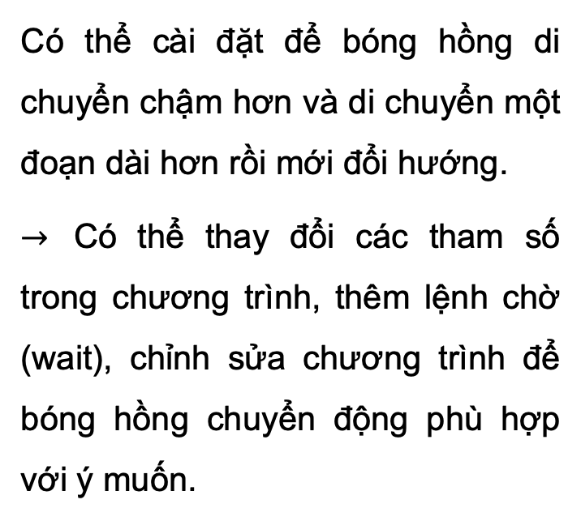
Có thể cài đặt để bóng hồng di chuyển chậm hơn và di chuyển một đoạn dài hơn rồi mới đổi hướng.
$→$ Có thể thay đổi các tham số trong chương trình, thêm lệnh chờ (wait), chỉnh sửa chương trình để bóng hồng chuyển động phù hợp với ý muốn.
Một điều chỉnh trong chương trình điều khiển bóng hồng

Slide 13
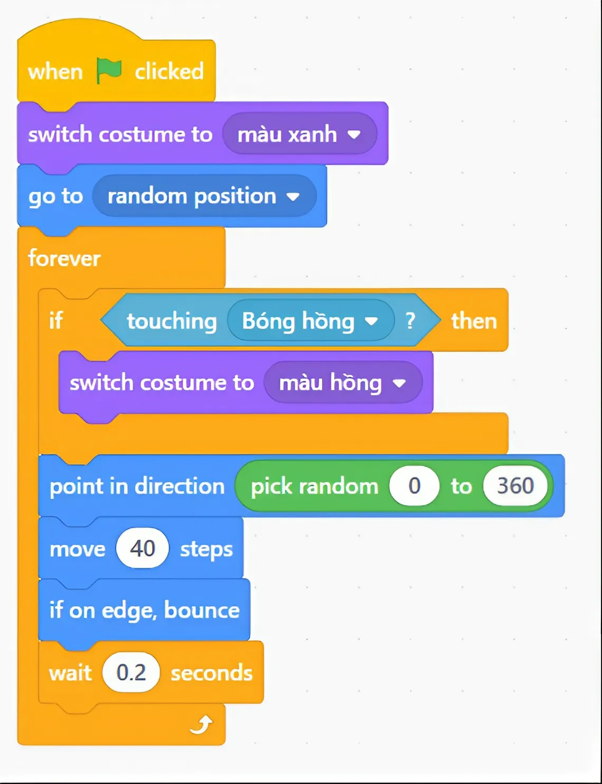
LUYỆN TẬP & VẬN DỤNG
Hãy tạo chương trình trò chơi bóng chuyển màu ở trên với thay đổi như sau: Mỗi bóng xanh không đứng yên mà cũng chuyển động như bóng hồng, tức là di chuyển theo hướng ngẫu nhiên một đoạn và rồi lại thay đổi chuyển động theo một hướng ngẫu nhiên khác.
HƯỚNG DẪN

Slide 14
HƯỚNG DẪN VỀ NHÀ
Ôn lại kiến thức đã học.
Hoàn thành bài tập được giao.
Chuẩn bị bài học tiếp theo: Bài 4: Dùng máy tính để giải quyết bài toán.

Slide 15
CẢM ƠN CÁC EM ĐÃ LẮNG NGHE, HẸN GẶP LẠI!

